Slide 1
Tuần
9
ÔN TẬP
GIỮA HỌC KÌ I
Tiết 3

Slide 2
YÊU CẦU CẦN ĐẠT:
- Củng cố và phát triển kĩ năng nghe - viết
- Viết đúng đoạn chính tả theo yêu cầu.
1
2
- Rèn kĩ năng chính tả thông qua trò chơi đoán từ.
- Biết quan sát và viết đúng các nét chữ, trình bày đẹp bài chính tả.
- HS có ý thức chăm chỉ học tập.
3

Slide 3
3
Nghe viết: Cô giáo lớp em (hai khổ thơ đầu)
CÔ GIÁO LỚP EM
Sáng nào em đến lớp
Cũng thấy cô đến rồi.
Đáp lời: “Chào cô ạ!”
Cô mỉm cười thật tươi.
Cô dạy em tập viết
Gió đưa thoảng hương nhài
Nắng ghé vào cửa lớp
Xem chúng em học bài.

Slide 4
Lưu ý khi viết
Đoạn thơ có những chữ nào viết hoa?
- Viết hoa những chữ cái đầu dòng thơ và sau dấu ngoặc kép.
Khi viết đoạn thơ cần viết như thế nào?
Dòng thơ tiếp theo thẳng với dòng thơ trước.
Mỗi khổ thơ cách nhau 1 dòng.
Các từ dễ viết sai trong bài:
thoảng, ghé.

Slide 6
4
Trò chơi: Đoán từ
a.
Dùng để báo
giờ học
Bắt đầu bằng tr
Đồ vật ở trường
b.
Dùng để
quét nhà
Bắt đầu bằng ch
Đồ vật trong nhà
c.
Chứa vần ang
Đồ vật trong lớp
Dùng để viết
d.
Đồ vật ở
góc học tập
Dùng để bày sách vở
Chứa vần an

Slide 7
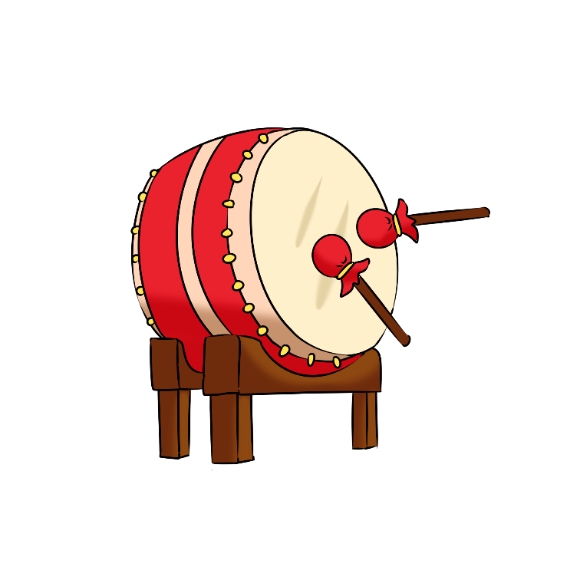
ÔN TẬP
GIỮA HỌC KÌ I
Tiết 1 - 2

Slide 8
YÊU CẦU CẦN ĐẠT:
- Củng cố và phát triển kĩ năng nghe - viết
- Viết đúng đoạn chính tả theo yêu cầu.
1
2
- Rèn kĩ năng chính tả thông qua trò chơi đoán từ.
- Biết quan sát và viết đúng các nét chữ, trình bày đẹp bài chính tả.
- HS có ý thức chăm chỉ học tập.
3

Slide 9
Tạm biệt và hẹn gặp lại
các con vào những tiết học sau!

